Slide 1
Bài 25. Động năng – Thế năng

Slide 2
Động năng
01

Slide 3


Động năng là năng lượng mà vật có được do chuyển động

Slide 4

Mối liên hệ giữa động năng và công của lực
- Nếu ban đầu vật đứng yên thì:
=> Động năng của vật có giá trị bằng công của lực tác dụng lên vật

Slide 5

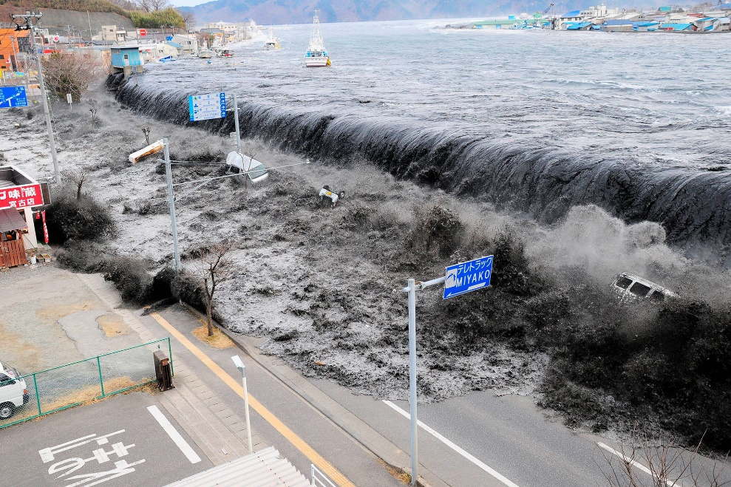
1. Năng lượng của các con sóng trong hình tồn tại
dưới dạng nào?
- Tại sao sóng thần lại có sức tàn phá mạnh hơn rất
nhiều so với sóng thông thường?
- Tại sao sóng thần chỉ gây ra sự tàn phá khi xô vào vật
cản?
Bài làm
- Năng lượng của các con sóng tồn tại dưới dạng động năng và thế năng
- Vì sóng thần có tốc độ truyền rất lớn và dâng cao tới vài chục mét nên nó có động năng cực lớn => sức tàn phát mạnh hơn rất nhiều so với sóng thông thường
- Vì khi gặp vật cản, động năng của sóng chuyển hóa thành công cơ học, gây ra tác dụng lực rất lớn vào vật cản làm cho vật cản bị biến dạng

Slide 6
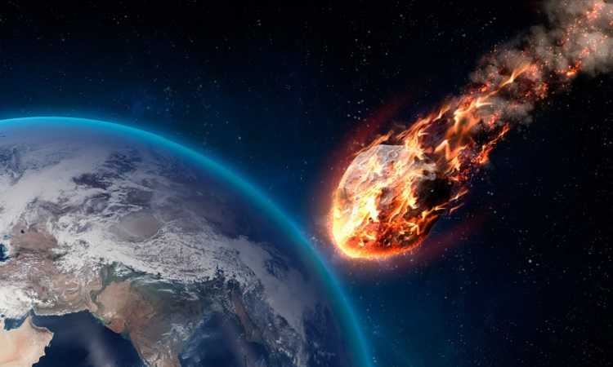
2. Khi đang bay, năng lượng của thiên thạch
tồn tại dưới dạng nào?
- Tại sao năng lượng của thiên thạch lại rất lớn so
với năng lượng của các vật thường gặp?
- Khi va vào Trái Đất, năng lượng của thiên thạch
được chuyển hóa thành những dạng năng lượng nào?
Bài làm
- Khi đang bay, năng lượng của thiên thạch tồn tại dưới dạng động năng và thế năng
- Vì thiên thạch có khối lượng rất lớn và bay với tốc độ rất nhanh nên động năng của nó rất lớn
- Khi va vào Trái Đất, năng lượng của thiên thạch được chuyển hóa thành động năng (gây ra sự phá vỡ các vật), năng lượng âm (tiếng nổ), quang năng, nhiệt năng

Slide 7

3. Khi sóng đổ vào bờ nó sinh công và có thể xô đổ
các vật trên bờ. Tuy nhiên, với vận động viên lướt
sóng thì không bị ảnh hưởng. Tại sao?
Bài làm
- Vì vận động viên lướt sóng di chuyển gần như vuông góc với lực mà sóng tác dụng nên lực mà sóng gây ra sẽ không ảnh hưởng tới vận động viên

Slide 8
4. Một vận động viên quần vợt thực hiện cú giao bóng kỉ lục, quả bóng đạt tới
tốc độ 196 km/h. Biết khối lượng quả bóng là 60 g. Tính động năng của quả bóng?
Hướng dẫn
Bài làm
- Động năng:
- Đổi: 196 km/h = 54,44 m/s
- Động năng của quả bóng là:

Slide 9
5. Một vật có khối lượng 10 kg đang chuyển động với tốc độ 5 km/h trên mặt
bàn nằm ngang. Do có ma sát, vật chuyển động chậm dần đều và đi được 1 m thì dừng lại. Tính hệ số ma sát giữa vật và mặt bàn. Lấy gia tốc g = 9,8 m/s²
Bài làm
- Đổi: 5 km/h = 1,38 m/s
- Ta có:
Hướng dẫn
- Ta có:

Slide 10

6. Thả một quả bóng từ độ cao h xuống sàn nhà. Động
năng của quả bóng được chuyển hóa thành những dạng
năng lượng nào ngay khi quả bóng chạm vào sàn nhà?
Bài làm
- Động năng của quả bóng được chuyển hóa thành nhiệt năng và năng lượng âm thanh

Slide 11
Thế năng
02

Slide 12
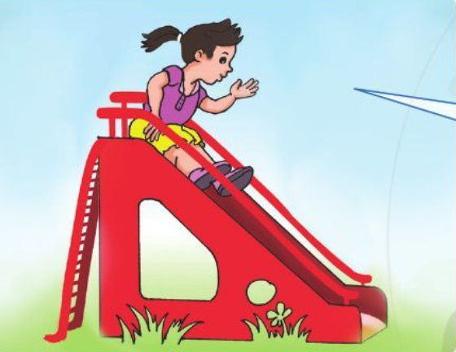
Thế năng trọng trường là năng lượng mà vật lưu trữ được khi ở một độ cao h so với mặt đất (hoặc mốc thế năng)

Slide 13
Mối liên hệ giữa thế năng và công của lực thế
B
- Nếu ban đầu vật được nâng lên từ mặt đất thì:
=> Thế năng của vật có giá trị bằng công của lực để đưa vật từ mốc thế năng đến độ cao h
h_{B}
A
h_{A}

Slide 14
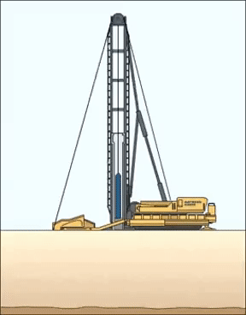
7. Máy đóng cọc hoạt động như sau: Búa máy được nâng
lên đến một độ cao nhất định rồi thả rơi xuống cọc cần
đóng
a) Khi búa đang ở một độ cao nhất định thì năng lượng của nó
tồn tại dưới dạng nào? Năng lượng đó do đâu mà có?
b) Trong quá trình rơi, năng lượng của búa chuyển từ dạng nào
sang dạng nào?
c) Khi chạm vào đầu cọc thì búa sinh công để làm gì?
Bài làm
a) Khi búa đang ở một độ cao nhất định thì năng lượng của nó tồn tại dưới dạng thế năng trọng trường. Năng lượng này do Trái Đất gây ra khi vật ở độ cao nào đó so với mặt đất
b) Trong quá trình rơi, thế năng chuyển hóa thành động năng
c) Khi chạm vào đầu cọc thì búa sinh công để làm cọc lún xuống đất

Slide 15

8. Hình dưới mô tả một cuốn sách được đặt trên giá
sách. Hãy so sánh thế năng của cuốn sách trong hai
trường hợp: gốc thế năng là sàn nhà và gốc thế năng là
mặt bàn
h₂
h₁
Bài làm
- Gốc thế năng là sàn nhà: W_{t1} = mgh₁
- Gốc thế năng là mặt bàn: W_{t2} = mgh₂
- Do h₁ > h₂ nên W_{t1} > W_{t2}

Slide 16
9. Máy đóng cọc có đầu búa nặng 0,5 tấn, được nâng lên độ cao 10 m so với mặt
đất. Tính thế năng của đầu búa. Lấy g = 9,8 m/s²
Hướng dẫn
Bài làm
- Thế năng:
- Chọn mốc thế năng tại mặt đất
- Thế năng của đầu búa là:

Slide 17
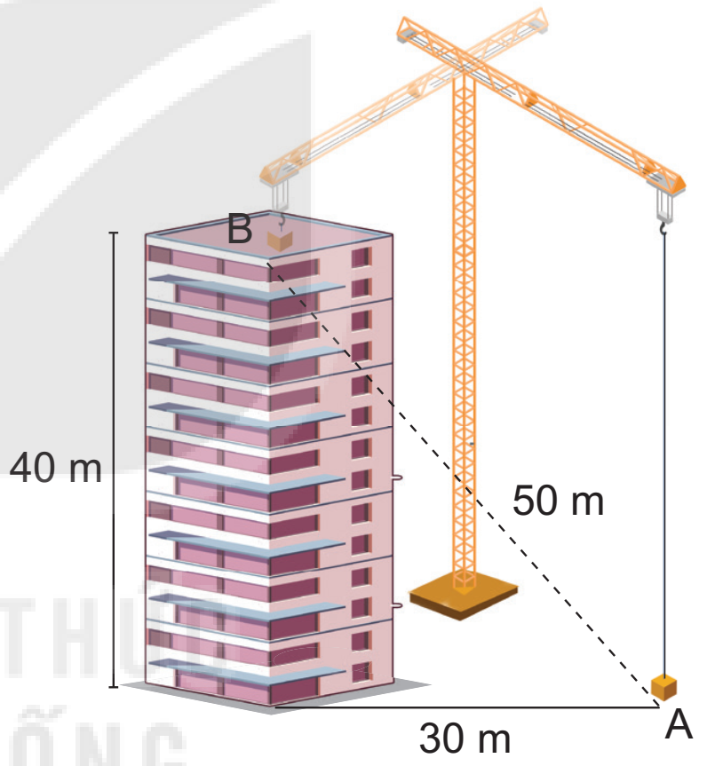
10. Một chiếc cần cẩu xây dựng cẩu một khối vật liệu
nặng 500 kg từ vị trí A ở mặt đất đến vị trí B của một
tòa nhà cao tầng với các thông số cho trên hình. Lấy gia tốc
trọng trường g = 9,8 m/s². Tính thế năng của khối vật liệu tại
B và công mà cần cẩu đã thực hiện
Hướng dẫn
Bài làm
- Thế năng:
- Ta có:
- Chọn mốc thế năng tại mặt đất
- Thế năng của khối vật liệu tại B là:
- Công mà cần cẩu đã thực hiện:

Slide 18
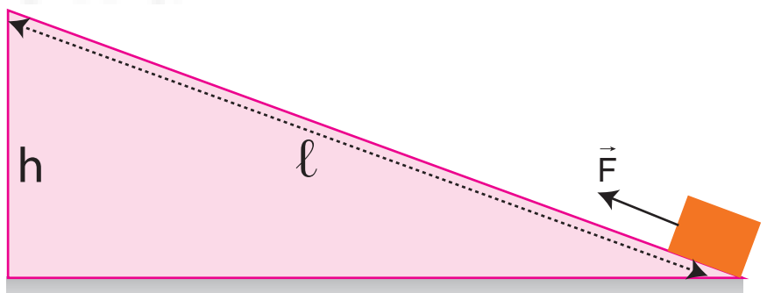
B
11. Hãy chứng minh có thể dùng một
mặt phẳng nghiêng để đưa một vật
lên cao với một lực nhỏ hơn trọng lượng
của vật. Coi ma sát không đáng kể
A
Hướng dẫn
Bài làm
- Ta có:
- Chọn mốc thế năng tại mặt đất
- Ta có:
- Mà h < ℓ nên F < P

